Slide 1
Empresa de moldes
Proposta de trabalho final
P3G9

Slide 2
Análise de requisitos
A empresa tem vários trabalhadores caracterizados por um nmec, nome, morada, departamento
A empresa tem vários departamentos caraterizados por número do departamento, nome, tipo, morada, manager
O departamento de vendas vende moldes aos clientes, os clintes são caracterizados por ID do cliente, nome, morada, NIF
No processo de venda queremos saber o ID da venda, vendedor, cliente, moldes vendidos, montante, data
O molde é caracterizado pelo ID do molde, nome, status (em projeto, produção, armazém, vendido, abatido), garantia e uma descrição
O molde contém vários sensores dos quais se deseja obter registos do valor em função da data e hora
Os sensores são caracterizados por um número sequencial interno ao molde, nome, tipo (termómetro, acelerómetro, etc.) e descrição
O departamento de projetos realiza projetos para a construção de moldes, os projetos são caracterizados ID do projeto, líder de equipa, projetistas. O líder de equipa é um dos projetistas
Um projetista pode ser designer, projetista mecânico ou projetista elétrico

Slide 3
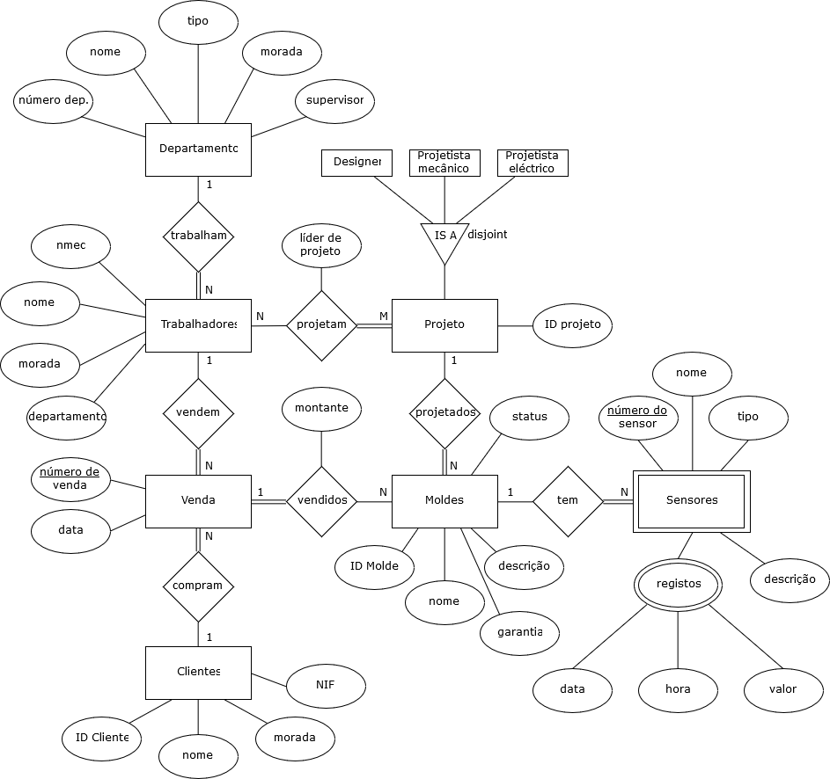
Diagrama e/r

Slide 4
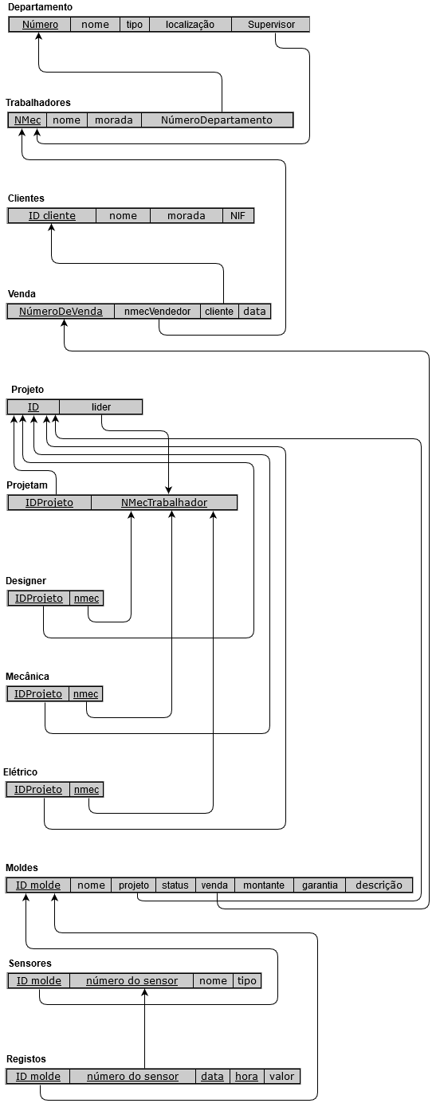
Esquema relacional

